Slide 1
Windows Azure – vývoj řešení Azure akademie II, II. díl
Dalibor Kačmář
Michael Juřek

Slide 2

Nástroje pro vývoj
Windows Azure SDK
Knihovny, příklady
WA Storage Emulator, WA Compute Emulator
Cmd tooly: CSPack, CSRun, DSInit, CSUpload*
Windows Azure Tools for Visual Studio
VS 2010, Visual Web Developer 2010
Podporovány i free edice
Funkce
Šablony projektů
Konfigurace aplikací
Storage & Service explorer
AppFabric SDK – separátně
Ladění aplikací
Nasazení aplikace
Konfigurace RDP
* Určen pro VM roli, v tuto chvíli v beta verzi

Slide 3
Demo
Vytvoření nového projektu
Překlad a lokální nasazení
Ladění aplikace

Slide 4
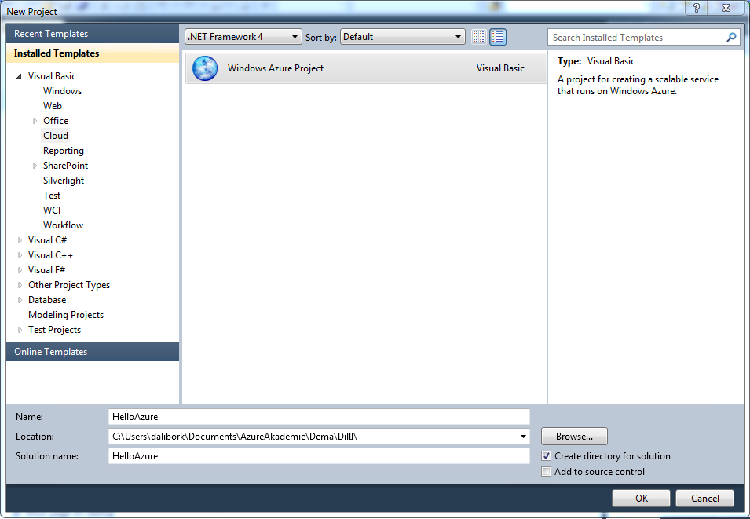

Slide 5
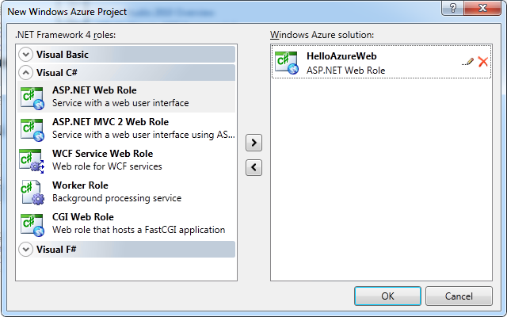
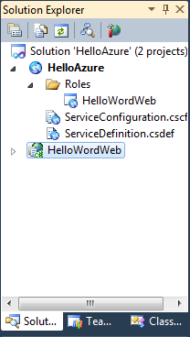

Slide 6
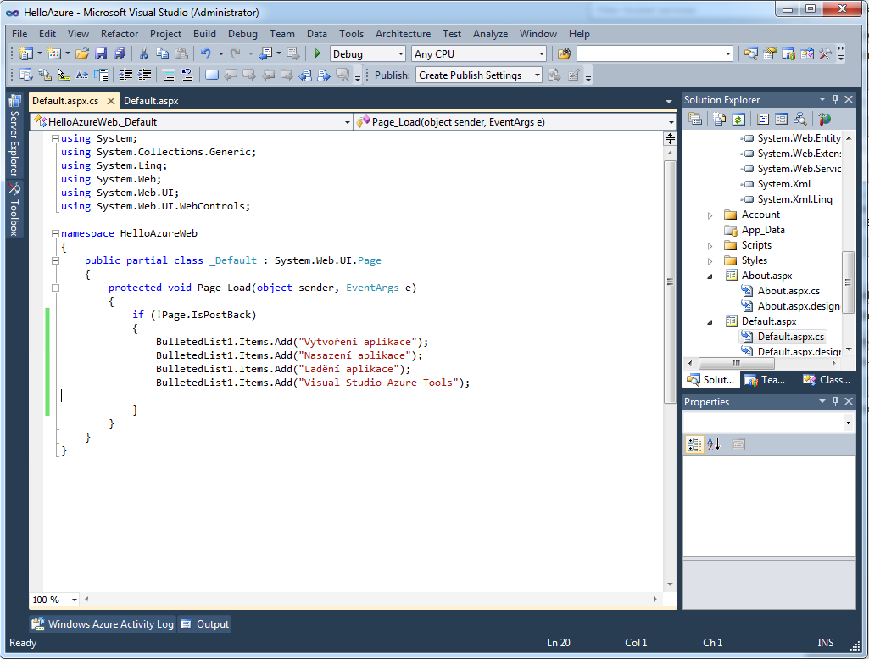

Slide 7
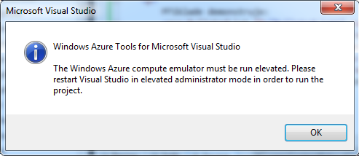
F5

Slide 8
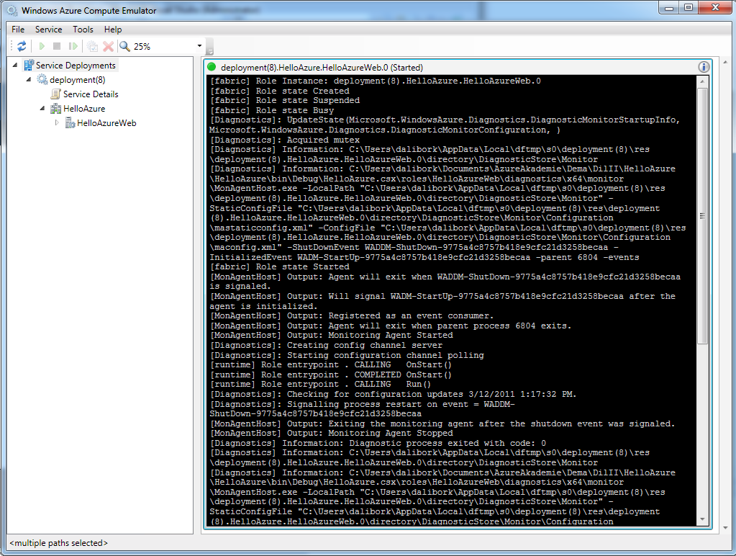

Slide 9
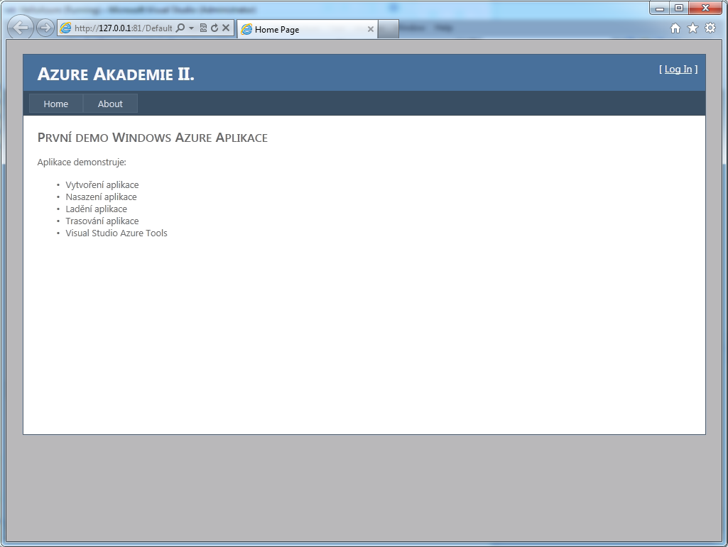

Slide 10
Servisní architektura
Internet
Internet
LB
Windows Azure
LB
Web Site
(ASPX, ASMX, WCF)
Queues
Web Site
(ASPX, ASMX, WCF)
Storage
Worker Service
Web Site
(ASPX, WCF, etc.)
Worker Service
Worker Service
Tables
Blobs

Slide 11
Windows Azure služba = role
Web nebo Worker
Pro každou roli dedikován Windows Server 2008 R2 – 64bit
.NET 3.5 i 4.0
Partial / Full Trust
Volitelný počet instancí
Možné kdykoli v průběhu zvýšit/snížit
Aplikace musí mít alespoň jednu
Různé velikosti (XS – XL)
Load-balancované
Automaticky recyklované (zdraví, konfigurace, update OS, přesun na jiný node)

Slide 12
Web role a Worker role
Web aplikace
IIS7.5 Web Sites ASP.NET nebo FastCGI
WebForm a MVC
Web Services (WCF)
Nestavové servery
Definuje jeden endpoint na protokolu HTTP/HTTPS
Podobné Windows službě
Zpracování úloh na pozadí
Výpočty
Typicky komunikují přes Azure storage
Mohou otevřít 5 endpoints na HTTP/S nebo TCP – na různých portech

Slide 13
Programový model Role
Fabric hledá třídu odvozenou z RoleEntryPoint
Web role volitelně
Worker role povinně
Metoda OnStart()
Volána po spuštění, umožňuje provést inicializační úkony
Reportuje Busy status k load balanceru dokud nevrátíme true
Metoda OnStop()
Volána, když se role ukončuje - úklid
Metoda Run() – u Worker role
Je zde hlavní logika – zde lze dělat cokoli, typicky nekonečný cyklus
Nesmí se ukončit, jinak se role recykluje

Slide 14
Konfigurace
Konfigurace služeb
Serviceconfiguration.csdef – Service Model
ServiceConfiguration.cscfg – instanční data
RoleEnvironment.GetConfigurationSettingValue()
Nepoužívejte web.config pro hodnoty, které je nutné měnit za běhu
Změny ve Web.config vyžadují nové nasazení
Použijte ServiceConfiguration.cscfg, není nutná rekompilace

Slide 15
Konfigurace - detaily
Velikost VM – impl. S = 1 CPU (1.7 GHz), 1.7 GB, 250 GB
XS = 1 (1GHz)/0.768/20, M = 2/3.5/500, L = 4/7/1000, XL = 8/14/2000
Connection strings
Speciální nastavení pro DevStorage
Počet instancí služeb
Verze OS
Implicitně – poslední verze s automatickým update
Lokální FS
Definuje alokovanou kapacitu z lokálního FS
Endpoints
5 na jednu roli = Web role (HTTP/S), Worker role (HTTP/S, TCP)
Interní / Externí

Slide 16
Definice služby (*.csdef)
<?xml version="1.0" encoding="utf-8"?>
<ServiceDefinition name="GuestBook" xmlns="http://schemas.microsoft.com/ServiceHosting/2008/10/ServiceDefinition">
<WorkerRole name="GuestBook_WorkerRole"vmsize="Medium>
<ConfigurationSettings>
<Setting name="DiagnosticsConnectionString" />
<Setting name="DataConnectionString" />
</ConfigurationSettings>
<Endpoints>
<InputEndpoint name ="StringReverseService" protocol="http" port="2202"/>
<InternalEndpoint name="StringReverse_Interni" protocol="tcp"/>
</Endpoints>
</WorkerRole>
<WebRole name="GuestBook_WebRole">
...
</WebRole>
</ServiceDefinition>

Slide 17
Konfigurace služeb (*.cscfg)
<?xml version="1.0"?>
<ServiceConfiguration serviceName="GuestBook
xmlns="http://schemas.microsoft.com/ServiceHosting/2008/10/ServiceConfiguration"
osVersion= "WA-GUEST-OS-1.7_201009-01" ">
<Role name="GuestBook_WebRole">
<Instances count="2"/>
<ConfigurationSettings>
<!-- <Setting name="DataConnectionString" value="UseDevelopmentStorage=true" />
<Setting name="DiagnosticsConnectionString" value="UseDevelopmentStorage=true" />
-->
<Setting name="DataConnectionString value="DefaultEndpointsProtocol=https; AccountName=dkgbdata;AccountKey= [priv. klíč]/>
<Setting name="DiagnosticsConnectionString"value="DefaultEndpointsProtocol=https; AccountName=dkgbdata;AccountKey= [priv. klíč]/>
</ConfigurationSettings>
</Role>
<Role name="GuestBook_WorkerRole">
<Instances count="1" />
...
</ConfigurationSettings>
</Role>
</ServiceConfiguration>

Slide 18
Reakce na změnu konfigurace
Za běhu aplikace lze změnit konfigurační soubor služby
Aplikace upozorněna přes události
RoleEnvironment.Changing
RoleEnvironment.Changed
public class WebRole : RoleEntryPoint
{
public override bool OnStart() {
RoleEnvironment.Changing += RoleEnvironmentChanging;
return base.OnStart();
}
private void RoleEnvironmentChanging(object sender, RoleEnvironmentChangingEventArgs e) {
if (e.Changes.Any(change => change is RoleEnvironmentConfigurationSettingChange))
{
e.Cancel = true; // restart role
}
}
}

Slide 19
Úrovně důvěry služby
Implicitně služby běží v „Partial Trust“ úrovni
Full Trust
Konfigurace role enableNativeCodeExecution=true
Přístup
k systémovým zdrojům
Managed i native (P/Invoke) knihovnám
R/O do lokálních registry a R/W do HKEY_CURRENT_USER

Slide 20
Demo
Konfigurace
Nasazení do Windows Azure

Slide 21
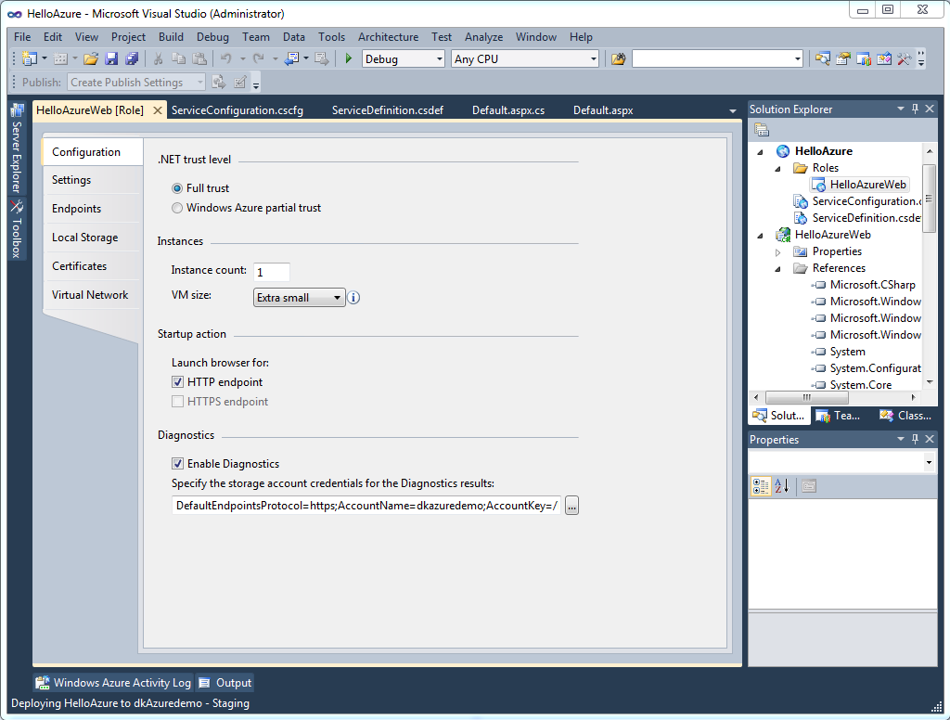

Slide 22
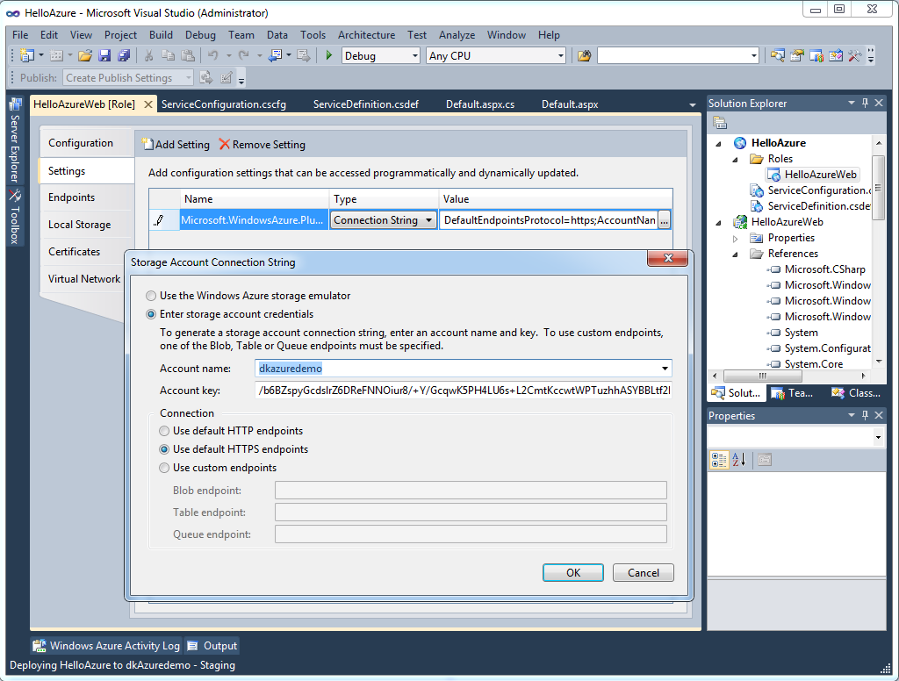

Slide 23
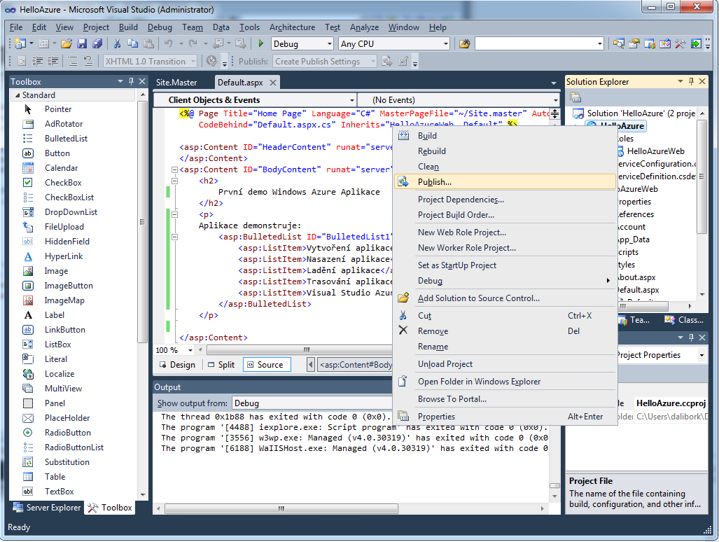

Slide 24
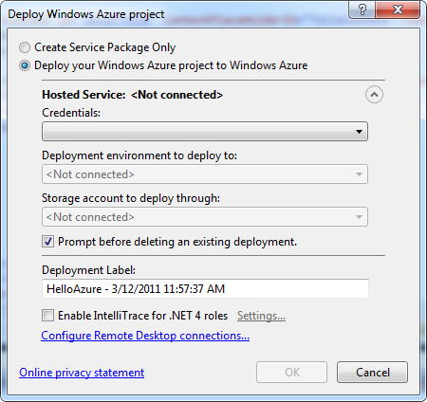
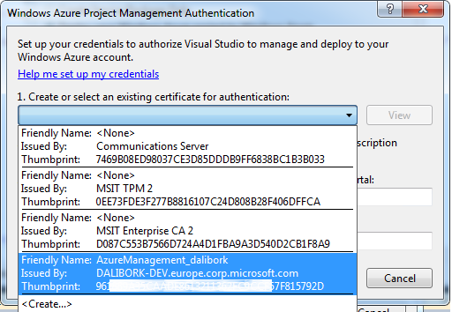
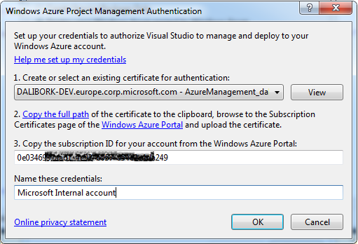

Slide 25
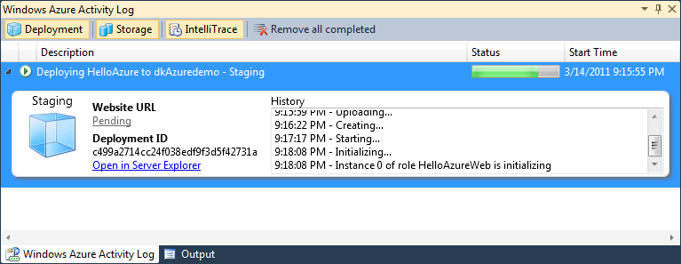
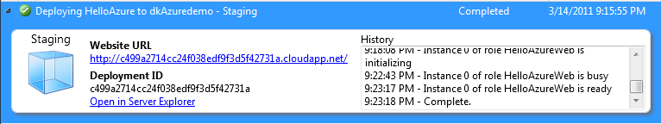

Slide 26
Rozdíly mezi cloudem a DevFabric
DevFabric umožňuje připojit debuger
DF umí běžet běžet 32 i 64 bit, cloud 64 bit
Aplikace v DF mají přístup k lokálnímu GAC, Registry, konfiguraci OS a dalším komponentám lokálního systému
Výstup z logu v DF jde do okna konzole i Azure Diagnostics
Role v DF běží s plnými admin právy, v cloudu podle nastavení
V DF nelze za běhu měnit počet instancí rolí
DF plně nesimuluje chování load balanceru

Slide 27
Práce s lokálním FS
Každá role může definovat určitou velikost lokálního souborového systému
Chráněný prostor na lokálním disku
Vždy považujete jako neperzistentní
Můžete definovat více zdrojů
Velikost mezi 1MB a 20GB
Definice v .csdef
c <LocalResources>
<LocalStorage name ="localNonePersist" sizeInMB="50"/>
<LocalStorage name="localSemiPersist" cleanOnRoleRecycle="false
sizeInMB="10"/>
</LocalResources>

Slide 28
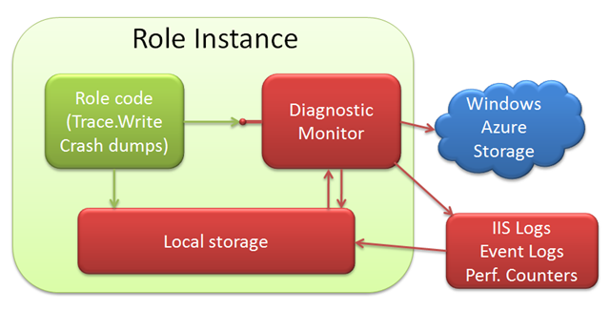
Logování a trasování aplikace
Všechny výstupy trasování se implicitně ukládají do lokálního FS
Stejně jako crash dump, IIS Logy, Event logy a perf. počítadla
Diagnostický monitor s definovanou periodou / na vyžádání kopíruje informace do Azure Storage

Slide 29
Nastavení diagnostického monitoru
Implicitní Trace Listerer – konfigurace v *.cscfg
Nastavení monitorovaných zdrojů
WA log, II7 log, Crash Dump, Perf counter, Windows events, ...
Ukládány podle podstaty dat v table nebo blob
Programově v OnStart
Nastavení periody přednášení dat
Spuštění diagnostického monitoru

Slide 30
Demo
Sběr a analýza logů

Slide 31
Windows Azure licencování
X-Small
Small
Medium
Large
X-Large
1 x 1Ghz
1 x 1.6Ghz
2 x 1.6Ghz
4 x 1.6Ghz
8 x 1.6Ghz
(nízké IO)
(střední IO)
(vysoké IO)
(vysoké IO)
(vysoké IO)
0.765 GB memory
1.75 GB memory
3.5 GB memory
7.0 GB memory
14 GB memory
20 GB storage
(instance storage)
250 GB storage
(instance storage)
500 GB storage
(instance storage)
1000 GB storage
(instance storage)
2000 GB
(instance storage)
$0.05
$0.12
$0.24
$0.48
$0.96
Za servisní hodinu
Za servisní hodinu
Za servisní hodinu
Za servisní hodinu
Za servisní hodinu
Měří se doba, po kterou je instance nasazena (nemusí běžet)
Nepočítají se žádné operace nad lokálním FS
Počítají se přenesená data ven a dovnitř datového centra (HTTP/S, TCP)

Slide 32

© 2008 Microsoft Corporation. All rights reserved. Microsoft, Windows, Windows Vista and other product names are or may be registered trademarks and/or trademarks in the U.S. and/or other countries.
The information herein is for informational purposes only and represents the current view of Microsoft Corporation as of the date of this presentation. Because Microsoft must respond to changing market conditions, it should not be interpreted to be a commitment on the part of Microsoft, and Microsoft cannot guarantee the accuracy of any information provided after the date of this presentation. MICROSOFT MAKES NO WARRANTIES, EXPRESS, IMPLIED OR STATUTORY, AS TO THE INFORMATION IN THIS PRESENTATION.

